Slide 1
Школьный музей в формировании гражданской идентичности школьников.
Выступление учителя МКОУ СОШ №25 с УИОП г.Россошь Россошанского района Воронежской области Козютенко Светланы Ильиничны

Slide 2
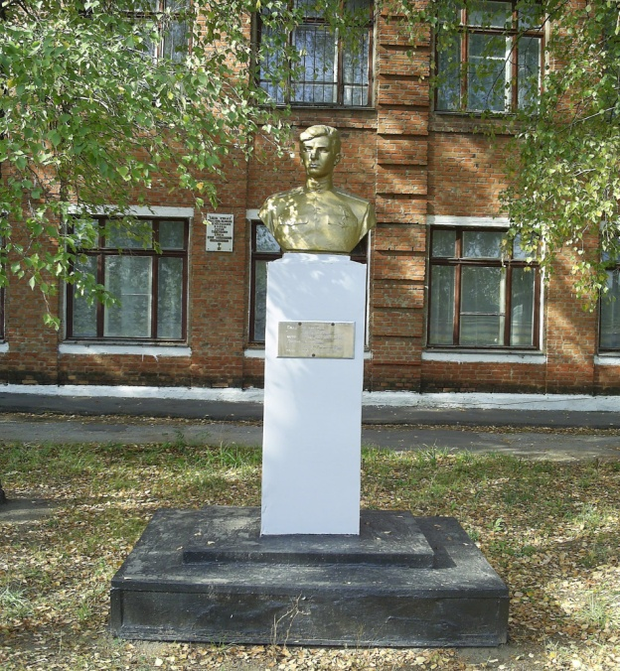
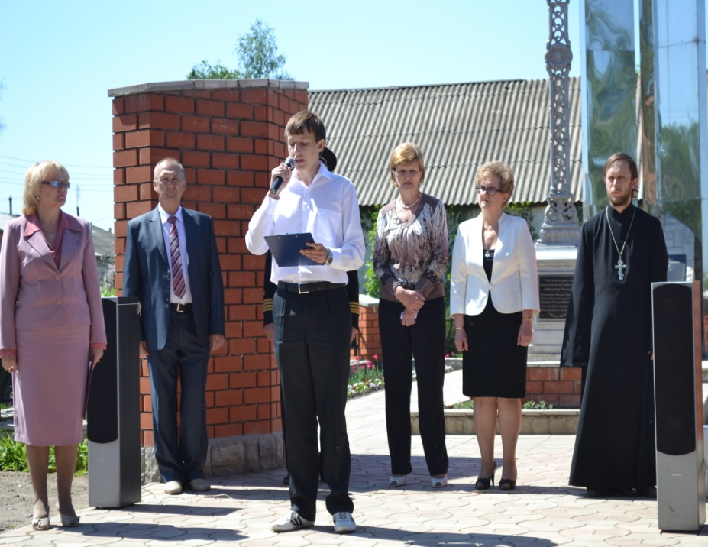

Slide 3
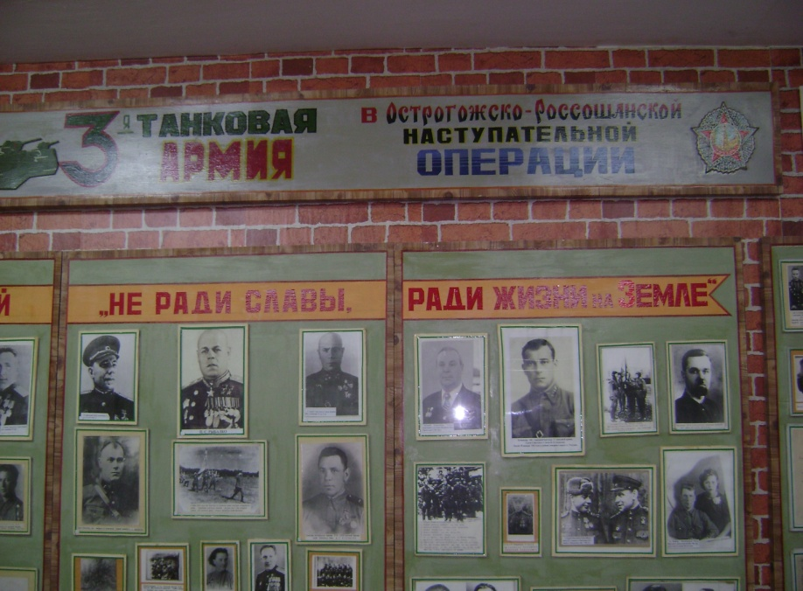
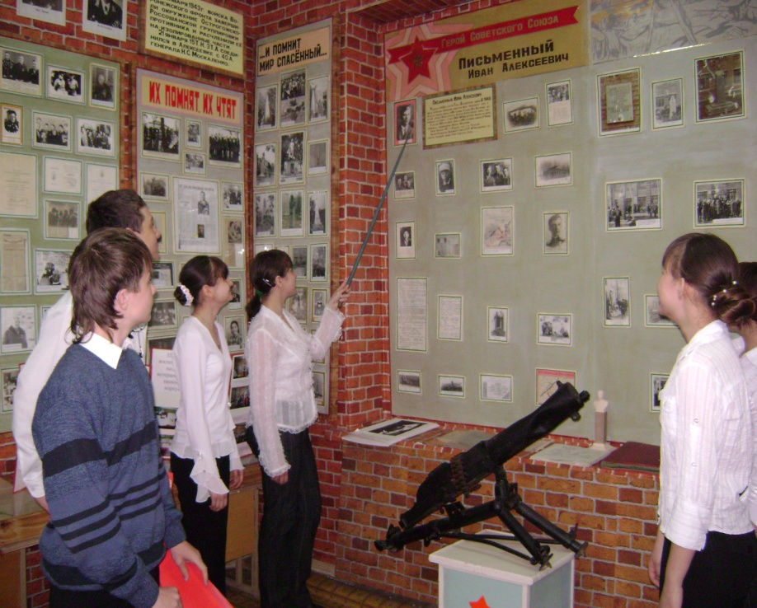
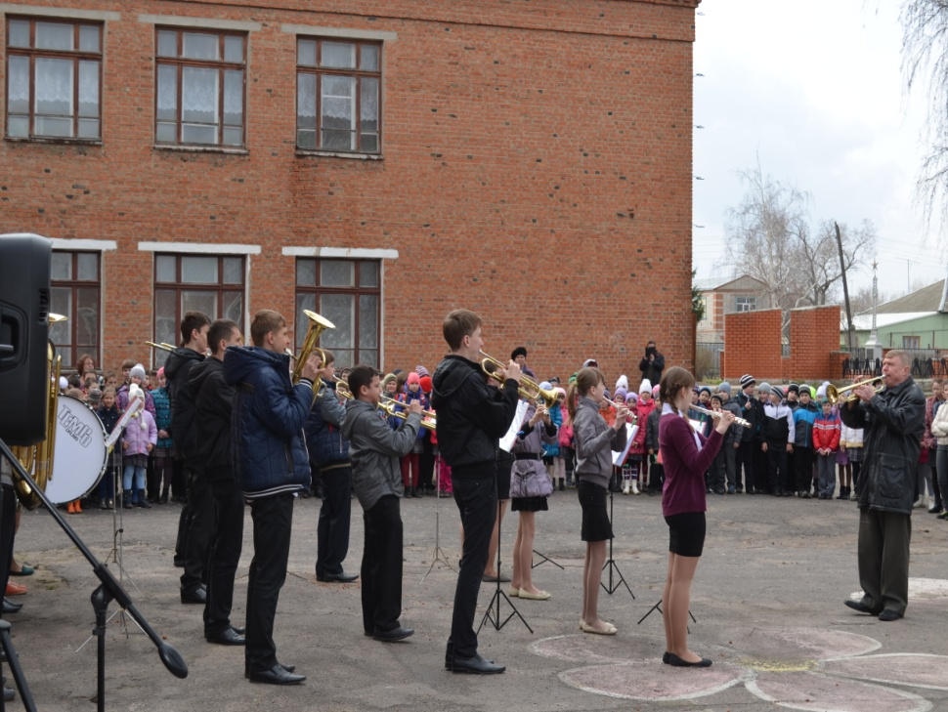

Slide 4
исследовательские проекты
« Со школьного порога ушедшие в войну», « Наши земляки – Герои Советского Союза», «Выпускники школы в истории Великой Отечественной войны», «Моя семья в истории Великой Отечественной войны», « Имя выпускника в истории родного города».

Slide 5
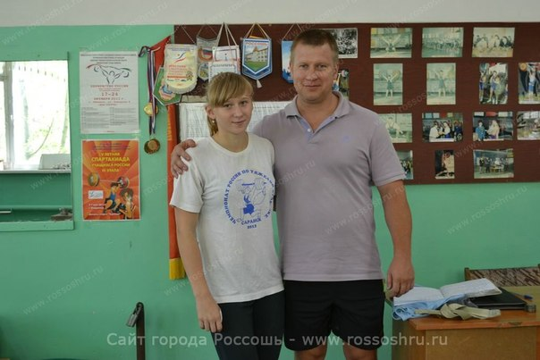
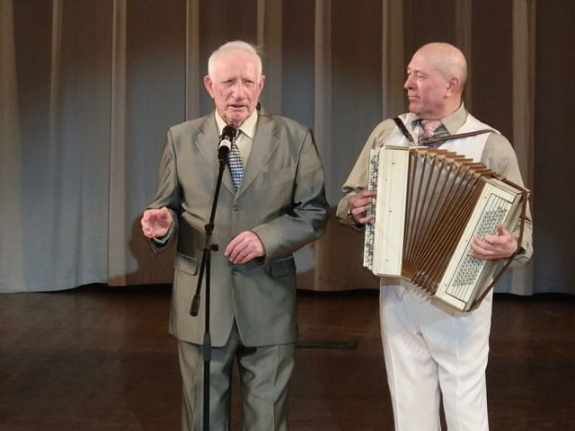
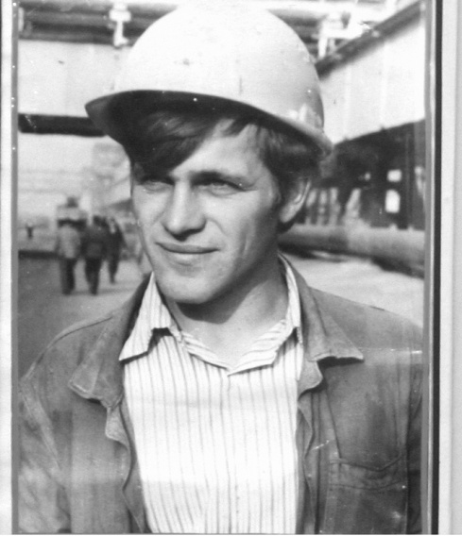
« Имя выпускника в истории родного города»

Slide 6
Все проходит, Остается Родина- То, что не изменит никогда. С ней живут, любя, страдая, радуясь, Падая и поднимаясь ввысь… И еще немало будет пройдено, Коль зовут в грядущее пути. Но светлей и чище чувства Родины Людям никогда не обрести.

